Slide 1
Штурм
Кёнигсберга
Викторина
08 апреля 2022г.

Slide 2
Выберите дату Кёнигсбергской операции:
06-09 апреля 1945 года
01-09 апреля 1945 года
01-06 апреля 1945 года
10-12 апреля 1943 года

Slide 3
Выберите дату Кёнигсбергской операции:
06-09 апреля 1945 года
01-09 апреля 1945 года
01-06 апреля 1945 года
10-12 апреля 1943 года

Slide 4
Главнокомандующий Кёнигсбергской операцией советской армии:
Иван Степанович Конев
Александр Михайлович Василевский
Иван Данилович Черняховский
Константин Константинович Рокоссовский

Slide 5
Главнокомандующий Кёнигсбергской операцией советской армии:
Иван Степанович Конев
Александр Михайлович Василевский
Иван Данилович Черняховский
Константин Константинович Рокоссовский

Slide 6
Численность советских войск осуществляющих штурм Кёнигсберга:
355 тыс. человек, 720 танков и 1745 самолетов
435 тыс. человек, 637 танков и 1955 самолетов
190 тыс. человек, 406 танков и 2004 самолета
137 тыс. человек, 535 танков и 2174 самолета

Slide 7
Численность советских войск осуществляющих штурм Кёнигсберга:
355 тыс. человек, 720 танков и 1745 самолетов
435 тыс. человек, 637 танков и 1955 самолетов
190 тыс. человек, 406 танков и 2004 самолета
137 тыс. человек, 535 танков и 2174 самолета

Slide 8
Численность немецких войск осуществляющих штурм Кёнигсберга:
130 тыс. человек и 108 танков
170 тыс. человек и 200 танков
100 тыс. человек и 170 танков
150 тыс. человек и 130 танков

Slide 9
Численность немецких войск осуществляющих штурм Кёнигсберга:
130 тыс. человек и 108 танков
170 тыс. человек и 200 танков
100 тыс. человек и 170 танков
150 тыс. человек и 130 танков

Slide 10
Соотношение сил:
Советские силы: 137 тыс. человек 535 танков 2174 самолета | Немецкие силы: 130 тыс. человек 108 танков

Slide 11
Сколько на территории Кёнигсбегра было крепостных фортов:
10 фортов
18 фортов
15 фортов
9 фортов

Slide 12
Сколько на территории Кёнигсбегра было крепостных фортов:
10 фортов
18 фортов
15 фортов (12 крупных и 3 скромных)
9 фортов

Slide 13
Какой фронт советских войск осуществлял штурм:
1-й Белорусский фронт
3-й Украинский фронт
3-й Белорусский фронт
3-й Прибалтийский фронт

Slide 14
Какой фронт советских войск осуществлял штурм:
1-й Белорусский фронт
3-й Украинский фронт
3-й Белорусский фронт
3-й Прибалтийский фронт

Slide 15
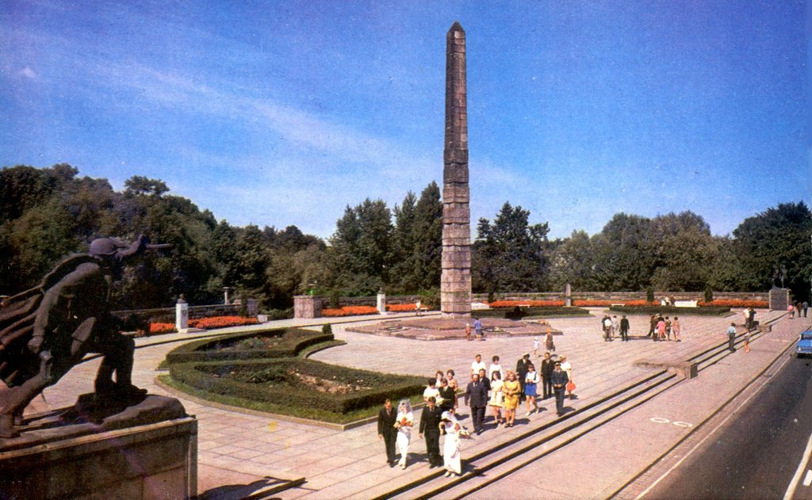
Как называется памятник? Что символизирует?

Slide 16
Памятник 1200 войнам Гвардейской армии СССР погибших при штурме Кёнигсберга
г. Калининград, Гвардейский проспект

Slide 17
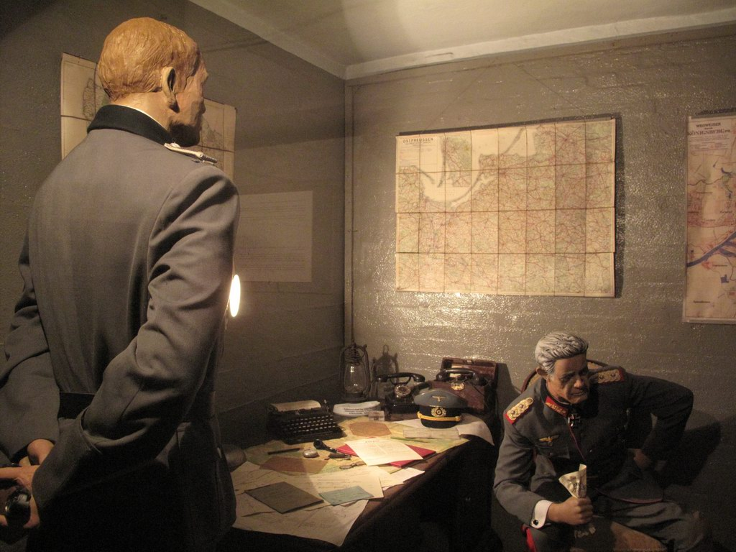
Музей – Блиндаж – экспозиция…..?

Slide 18
В бункере – БЛИНДАЖ была подписана капитуляция Кёнигсберга генералом инфантерии Отто фон Ляш
г. Калининград, ул. Университетская 2.

Slide 19
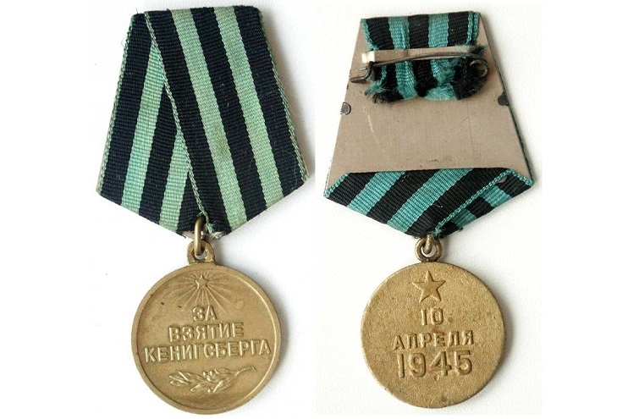
Сколько человек получили медаль?

Slide 20
По состоянию на 1987г:
760 000 человек

Slide 21


